Slide 1
Ayudantía 01
Temas:
Manejo de archivos
Recursividad

Slide 2
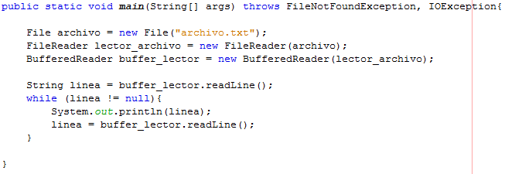
Manejo de archivos
Lectura por líneas:

Slide 3
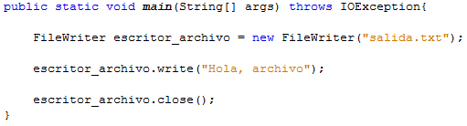
Manejo de archivos
Escritura por líneas:

Slide 4
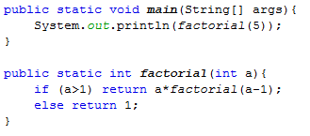
Recursividad
Cuando un método se llama a sí mismo, se le denomina recursivo.

